Slide 1
Platformat teledetektuese dhe sensoret (ndijuesit)
Ne kapitullin e pare u fol per teledetektimin, u tregua se bazohet ne 4 perberes kryesor, tre per tyre jane: burimi I energjise valore, nderveperimi I kesaj energjie me atmosferen ne teresi dhe veprimi I kesaj energjie me siperfaqen dhe objektet ne Toke. Perberesi I katert regjistrimi I energjise nga sesnsoret, doli gjate trajtimit te sistemeve passive dhe aktive teledetektuese.
Pra u fol vetem per disa veçori paraprake mbi sensoret dhe platformat, te dhenat qe ofronin ato por pa I trajtuar ne hollesi.
Ne kete kapitull do te trajtohen ne menyre te perbledhur llojet te cilat jane keto platforma e sensore si dhe karakteristikat e tyre kryesore.

Slide 2
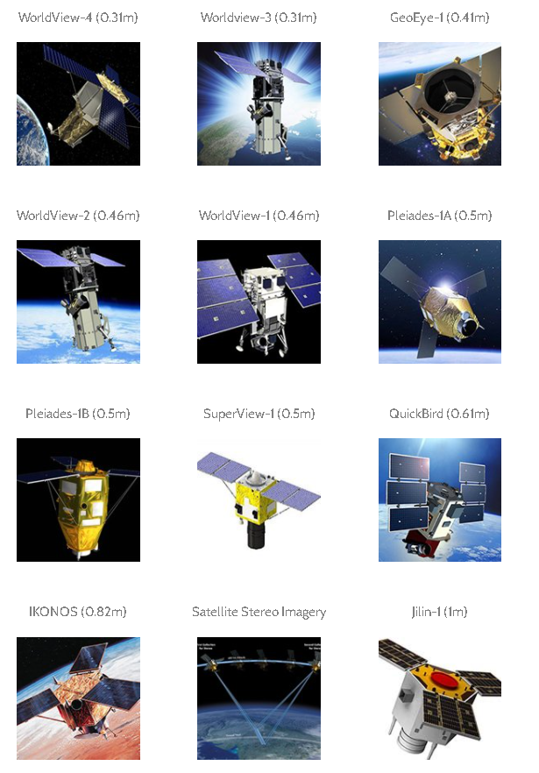
Platformat satelitrore-si baze mbajtese e sensoreve
Regjistrimi I energjise se valeve radiative kryhet me ane te sensoreve. Por qe nje sensore te arrij te kryej kete regjistrim ne perputhje me kerkesat qe ofron teledetektimi ai duhet te pozicionohet ne meyre optimale ne lartesi te ndryshme nga siperfaqja e Tokes.
Eshte e rendesishme qe sensori te vendost ne menyre te qendueshme dhe te fiksohet ne nje platforme fluturuese.
Sistemet sensorale mund te vendosen dhe te pozicionohen prane siperfaqes se Tokes me ane te platformave te tilla fluturuese si ne avion, ne balona etj.
Kur keto sisteme kerkohen te jene ne lartesi te medha nga siperfaqja tokesore atehere vendosen ne platforma te tilla si: anije kozmike dhe satellite.
Tek avionet sensoret vendosen ne krahe. Ne kete rast te dhenat qe mblidhen dhe regjistrohen nga sensoret jane specifike dhe per nje pjese te kufizuar te siperfaqes tokesore.
Si platforma te mirefillta teledetektive per vendosjen e sensoreve qe sherbejne per mbledhjen dhe regjistrim te dhenave hartografuese per siperfaqen e globit tokesor sherbejne anijet kozmike te njohura si: Shatell hapesinor (ang. Shuttle)dhe satelitet e ndertuar vetem per teledetektim.

Slide 3
SATELITËT?

Slide 4
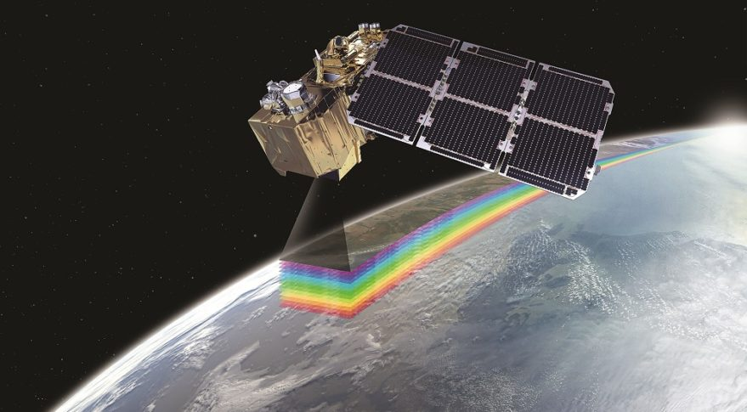
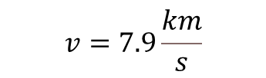
SATELITËT
Trupat të cilët vazhdimisht rrotullohen rreth një planeti apo ylli quhen satelitë. Ndërkaq rruga që ata përshkruajnë quhet orbitë. Toka rrotullohet rreth Diellit prandaj atë mund ta kosiderojmë edhe si satelitë të tij, Hëna rreth Tokës dhe mund të themi që ajo është satelit i Tokës. Këta janë satelit natyral të cilat kanë pasur këto pozita që nga krijimi i tyre.
Satelitet per teledetektim quhen satellite artificial per arsye se jane ndertuar nga vet njeriu. Satelitet teledetektues rrotullohen perrreth tokes.
Ne te vertete ata nuk perdoren vetem ne teledeteksion por edhe per telekomunikacion e telemetri (pozicionim).
Ata asnjëherë nuk furnizohen me energji pasi lëvizja e tyre është e mundësuar si rezultat i ekuilibrimit të forcës së graviteti që ushtron Toka në ta dhe forcës centrifugale. Barazimim i këtyre forcave na jep shpejtësine e njohur si shpejtësia e parë kozmike e cila mundëson që një trup të bëhet satelit i Tokës i lëshuar nga sipërfaqja e saj e cila ka vlerën :
Satelitët artificial të Tokës kanë përdorime të shumta, e roli i tyre është i madh edhe në remote sensing. Për këtë qëllim janë të ashtuquajturit satelitët e vëzhgimit të Tokës, ku fillimisht kanë luajtuar rolin e spiunimit e më pas janë avancuar për përdorim jo-ushtarak, pra përdorime shkencore. Këta satelitë gjejnë përdorim monitorimin e ambientit, në meteorologji,në hartografi dhe të tjera.
$$v=7.9\frac{km}{s}$$

Slide 5
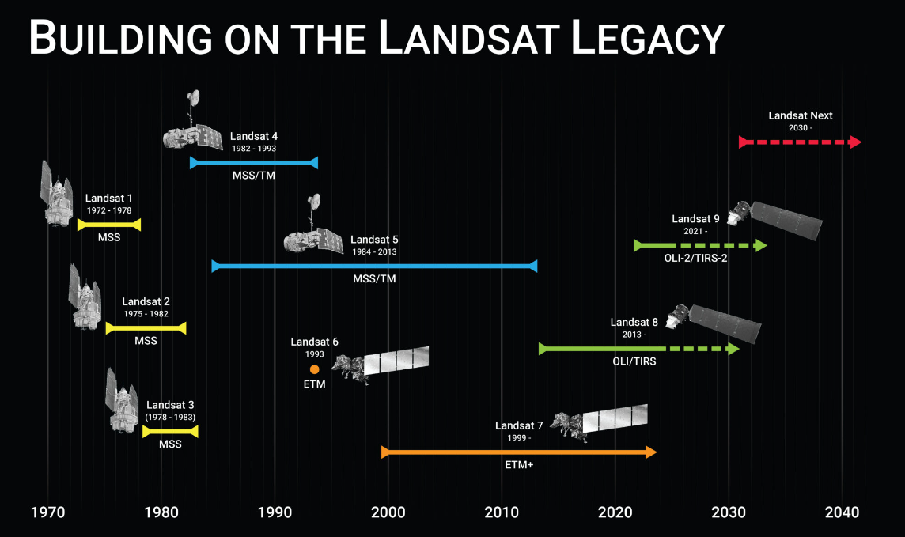
SATELITËT
Platforma e pare satelitore per qellime teledetektimi me synim kryesor hartografimin, u leshua ne hapsire ne vitin 1972 nga NASA/SHBA. Kjo sheno edhe ndertimin e sistemit te pare satelitor. Ky system u emertua Misioni Landsat dhe ishte brezi i pare i sistemeve teledetektive.
E veçanta e Landsat ishte se ne platforme u vendosen dy tipa sensoresh:
Tipi I: nje sistem sensoresh skanues multispectral (MSS)
Tipi II: nje system sensoresh skanojne ne menyre lineare ose “push brum” dhe regjistrojne intenzitetet e energjise se reflektuar apo te emetuar ne pjeset (bandat) e dukshme dhe ato infra te kuqe te SE.
Satelitet landsat rrotullohen rreth tokes ne lartesi prej 705 km.
Te dhenat qe regjistrojne sensoret transmetohen ne stacionet marrese tokesore, aty perpunohen sipas mblesave qe perfaqesojne nje kuadrat real tokesor me permasa: 185*185km, qe eshte edhe standardi I mbulesave te Landsatit.

Slide 6
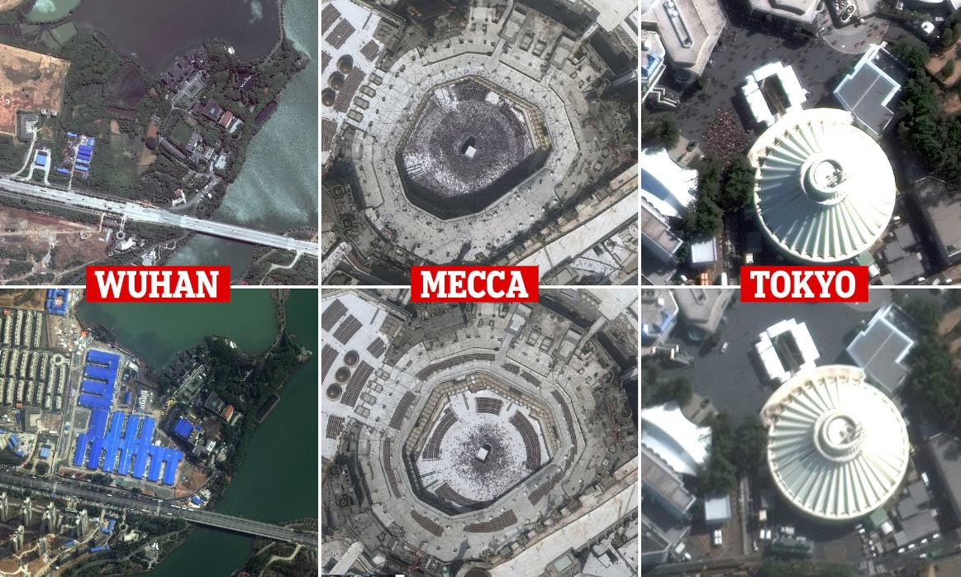
PUNA NË VAZHDIMËSI E SATELITËVE
Satelitët vazhdimisht orbitojnë rreth Tokës dhe tërë kohën grumbullojnë të dhëna për të të cilat na ndihmojnë në shumë aspekte. Ndryshimet e vazhdueshme që ndodhin në Tokë, intesiteti i tyre dhe impakti që ato shkakktojnë në Tokë mund të vërehet nga imazhet satelitore të marra në kohë të ndryshme dhe duke u krahasuar ato.

Slide 7
Landsat, Spot, IKONOS?

Slide 8
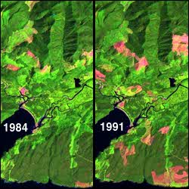
Landsat
Sateliti i parë i projektuar posaçërisht për të monitoruar sipërfaqen e Tokës, Landsat-1, u nis nga NASA në 1972. Fillimisht referuar si ERTS-1, (Sateliti i Teknologjisë së Burimeve të Tokës), Landsat u krijua si një eksperiment për të provuar realizueshmërinë e mbledhjes së të dhënave të vëzhgimit të Tokës multi-spektrale nga një platformë satelitore pa pilot. Që nga ajo kohë, ky program mjaft i suksesshëm ka mbledhur një bollëk të dhënash nga e gjithë bota nga disa satelitë Landsat. Fillimisht i menaxhuar nga NASA, përgjegjësia për programin Landsat u transferua tek NOAA në 1983. Në 1985, programi u komercializua, duke siguruar të dhëna për përdoruesit civil dhe të aplikacioneve. Suksesi i Landsat është për shkak të disa faktorëve, duke përfshirë: një kombinim të sensorëve me breza spektralë të përshtatur për vëzhgimin e Tokës; rezolucioni hapësinor funksional; dhe mbulim i mirë i zonës (gjerësia e pjesës dhe periudha e rishikimit).

Slide 9
Landsat
Të gjithë satelitët Landsat janë vendosur në orbita gati polare, diellore. Tre satelitët e parë (Landsats 1-3) janë në lartësi rreth 900 km dhe kanë periudha rishikimi prej 18 ditësh ndërsa satelitët e mëvonshëm janë rreth 700 km dhe kanë periudha rishikimi prej 16 ditësh. Të gjithë satelitët Landsat kanë kohën e kalimit të ekuatorit në mëngjes për të optimizuar kushtet e ndriçimit. Një numër i sensorëve kanë qenë në bordin e satelitëve Landsat, duke përfshirë sistemet e kamerës Return Beam Vidicon (RBV), sistemet Skanuesi MultiSpektral (MSS) dhe Hartuesin Tematik (TM). Instrumenti më i popullarizuar në ditët e hershme të Landsat ishte Skanuesi MultiSpektral (MSS) dhe më vonë Moderatori Tematik (TM). Secili nga këta sensorë mblodhi të dhëna mbi një gjerësi prej 185 km, me një skenë të plotë që përcaktohet si 185 km x 185 km. MSS-ja ndjen rrezatimin elektromagnetik nga sipërfaqja e Tokës në katër breza spektralë. Secila bandë ka një rezolucion hapësinor prej afërsisht 60 x 80 metra dhe një rezolucion radiometrik prej 6 bitësh, ose 64 numra dixhitalë. Sensorimi kryhet me një pajisje skanimi të linjës duke përdorur një pasqyrë lëkundëse. Gjashtë linja skanimi mblidhen njëkohësisht me çdo spastrim perëndim-lindje të pasqyrës së skanimit.

Slide 10
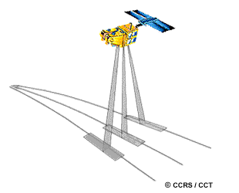
SPOT
SPOT (Système Pour l'Observation de la Terre) është një seri e satelitëve të imazhit të vëzhgimit të Tokës të dizajnuara dhe të lëshuara nga CNES (Center National d'Études Spatiales) të Francës, me mbështetjen nga Suedia dhe Belgjika. SPOT-1 u lançua në 1986, me pasuesit e tij çdo tre ose katër vjet. Të gjithë satelitët janë në orbita sinkronike diellore, gati polare në lartësitë rreth 830 km mbi Tokë, gjë që rezulton në përsëritje të orbitës çdo 26 ditë. Ata kanë kohë kalimi në ekuator rreth orës 10:30 të mëngjesit, ora lokale diellore. SPOT u krijua për të qenë një ofrues komercial i të dhënave të vëzhgimit të Tokës dhe ishte sateliti i parë që përdori teknologjinë e skanimit përgjatë pistës ose dhomës së pushimit. Satelitët SPOT kanë secili sistem imazhesh me rezolucion të lartë të dukshëm (HRV), të cilët mund të funksionojnë në mënyrë të pavarur dhe njëkohësisht.
Çdo HRV është i aftë të ndiejë (sensing) ose në një mënyrë pankromatike me një kanal me rezolucion të lartë hapësinor (PLA), ose në një mënyrë multispektrale me tre kanale me rezolucion hapësinor më të trashë. Secili sensor HRV skanues përgjatë rrugës përbëhet nga katër vargje lineare të detektorëve: një grup 6000 elementësh për regjistrimin e modalitetit pankromatik në një rezolucion hapësinor prej 10 m, dhe një grup 3000 elementësh për secilën nga tre brezat multispektralë, regjistrimi në 20 m hapësinor rezolucioni. Gjerësia e pjerrësisë për të dy mënyrat është 60 km në nadir.

Slide 11
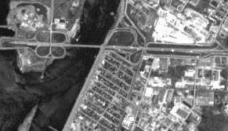
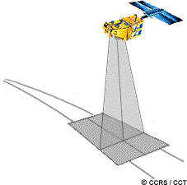
SPOT
Këndi i shikimit të sensorëve mund të rregullohet për të parë në të dy anët e gjurmës vertikale (nadir) të satelitit, duke lejuar shikimin jashtë nadir që rrit aftësinë e rishikimit të satelitit. Kjo aftësi për të drejtuar sensorët deri në 27 ° nga nadir, lejon SPOT të shikojë brenda një pellgu prej 950 km dhe të rishikojë çdo vendndodhje disa herë në javë. Ndërsa sensorët drejtohen nga nadir, gjerësia ndryshon nga 60 në 80 km. Kjo jo vetëm që përmirëson aftësinë për të monitoruar vende të veçanta dhe rrit shanset për të marrë skena pa re por shikimi jashtë nadir gjithashtu siguron aftësinë e marrjes së imazheve për mbulim stereoskopik. Duke regjistruar të njëjtën zonë nga dy këndvështrime të ndryshme, imazhet mund të shikohen dhe analizohen si një model tre dimensional, një teknikë me vlerë të jashtëzakonshme për interpretimin e terrenit, hartëzimin dhe simulimet vizuale të terrenit.
SPOT ka një numër përfitimesh mbi sensorët e tjerë optikë të hapësirës. Rezolucioni i saj i mirë hapësinor dhe sensorët e dukshëm janë arsyet kryesore për popullaritetin e saj. Zbatimet e mundshme të të dhënave SPOT janë të shumta. Aplikimet që kërkojnë monitorim të shpeshtë (bujqësi, pylltari) shërbehen mirë nga sensorët SPOT. Blerja e imazheve stereoskopike nga SPOT ka luajtur një rol të rëndësishëm në hartëzimin e aplikacioneve dhe në nxjerrjen e informacionit topografik (Digital Elevation Models - DEMs) nga të dhënat satelitore.

Slide 12
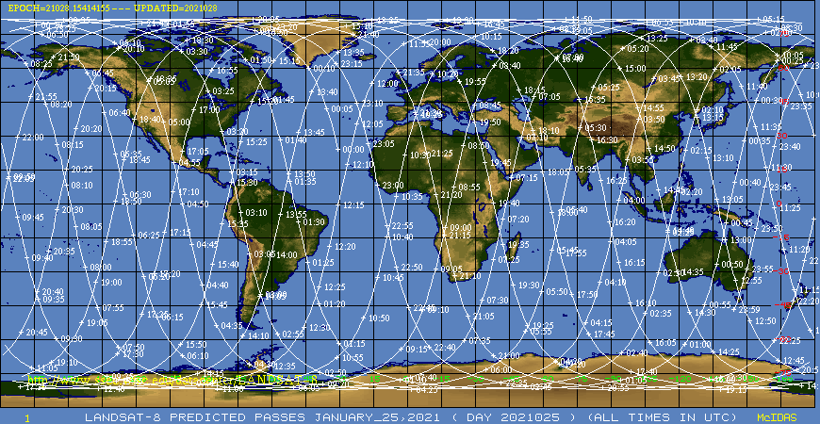
Karakteristikat e sateliteve orbitat dhe brezat
Sistemi Landasat nxjerr ne pah disa aspekte si: orbita, skanimi I tokes sipas brezave apo rripash anesor dhe gjatesor (orbital).
Rruga qe ndjek nje satellite rreth Tokes njohet si orbite e tij.
Veçorite me te rendesishme te nje sateliti jane:
Forma ose gjeometria e orbites
Lartesia e satelitit nga siperfaqja e Tokes
Pjerrtesia e rrafshit te tij orbital ndaj ekuatorit
Koha e kalimit ekutorial; perioda orbitale (koha per kryerjen e nje orbite).
Notes:
Landsat Orbits - YouTube

Slide 13
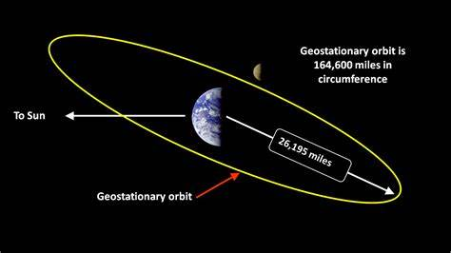
Karakteristikat e sateliteve orbitat dhe brezat
Satelitet e pozicionuar ne lartesi shume te madhe nga Toka dhe qe shohin apo monitorojne te njejten pjese te siperfaqes se planetit tone gjate gjithe kohes quhen gjeostacionare. Keta satellite jane te vendsur ne lartesi afersisht 36 000km nga Toka, rrotullohen sipas drejtmit te rrotullimit te Tokes rreth boshtit polar me nje shpejtesi te njejte apo te perputhur me ate te rrotullimit te saj. Pikrisht kjo qe I lejon ata satelit te jene stacionar (te palevizshem) ne lidhje me siperfaqen e Tokes.
Keta lloj satelitesh perdoren per parashikimin e motit dhe ne telekomunikim.
Shumica e sateliteve qe perdoren per teledeteksion ose RS, kane orbita qe jane:
Rrethore: te cilat lejojne marrjen e imazheve ne shkalle konstante pergjate kesaj orbite.
Ne lartesi relativisht te ulet: qe mundeson rezulucionin (aftesine dalluese) me te mire
Afer polare: qe mundeson mbulimin e drejtperdrejte imazhor te shumices se siperfaqes se Tokes
Me kohe me sinkronizim diellor: qe dmth se sateliti e kalon ekuadorin ne nje kohe (ore) konstante locale diellore ne çdo gjatesi gjeografike.
Notes:
Bing Videos

Slide 14
Karakteristikat e sateliteve orbitat dhe brezat

Slide 15
Karakteristikat e sateliteve orbitat dhe brezat
Duke u bazuar në këto veçorit, sateliti (apo platforma) lëviz ose përparon me orientim-bazë nga Veriu në Jug në pjesën e ndriçuar të planetit, që njihei edhe si faza e tij zbritëse. Kjo vazhdon deri sa ai kalon afër Polit të Jugut. Pas atij momenti, sateliti fillon fazën e ngritjes, që kryhet në pjesën e errët të planetit. Kalimi „afër polit" do të thotë që sateliti nuk kalon asnjëherë pikërisht mbi pol, prandaj orbitat e këtyre satelitëve janë quajtur orbita pranë polit.
Ky pozicionim i satelitit në raport me polet tregon se plani i tij orbital është i pjerësuar në lidhje me planin ekuatorial. Gjithashtu ky pozicionim dhe orientim i orbitave të satelitëve teledetektivë i lejon ata ta "mbulojnë" më të shumtën e sipërfaqes tokësore.
Shumica e platformave të satelitëve teledetektues zakonisht lëvizin sipas orbitave pranë polit. disa gradë larg poleve të Tokës. Ato lëvizin "duke zbritur" sipas drejtimit nga Poli Verior në atë Jugor: bëjnë kështu gjysmë orbite dhe pastaj vazhdojnë përparimin "duke u ngjitur" sipas drejtimit nga Poli Jugor në atë Verior, duke mbyllur kështu një orbitë.

Slide 16
ESE-Rezulucioni dhe shkalla

Slide 17
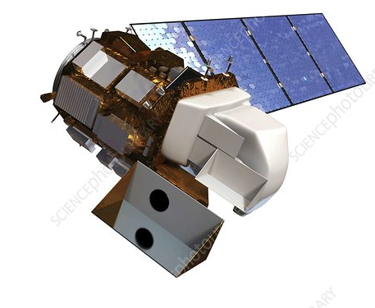
Sensoret, rezulucioni, pikselli dhe shkalla
Realizimi i imazheve digjitale apo piktorale, si dhe përfitimi i të dhënave nga këto imazhe, është i lidhur me njohjen e disa karakteristikave-bazë të sensorëve. Ato karakterizojnë jo vetëm cilësinë dhe saktësinë e tyre, por edhe futen si të dhëna fillestare dhe të dhëna bazë gjatë procesit të parapërpunimi, korrigjimit dhe përpunimit digjital të imazheve satelitore.
Njohja dhe interpretimi i tyre është thelbësor në procesin e përdorimit të imazheve nga specialistët e kësaj fushe.
Këto karakteristika janë:
rezolucionet ose dallueshmeria (aftësia ndarëse)
numri i bandave spektrale,
raporti i pikselleve me to,
shkalla e imazhit

Slide 18
Karakteristikat e pergjithshme te sensoreve
Duke u nisur nga funksioni që kanë sensorët e vendosur në platformat satelitore, si dhe fakti se nga cilesitë apo parametrat që permbajnë ata varet nga cilësia dhe sasia e informacionit që merret nga Toka duhet të nënvizojmë karakteristikat apo parametrat që i vlerësojne cilësinë e tyre. Në këtë kuptim sensorët mund të karakterizohen sipas këtyre parametrave:
Rezolucioni hapësinor – vetia apo aftësia e një sensori për të dalluar objekte të vendosura pranë njëri me tjetrin në sipërfaqen e Tokës
Rezolucioni spektral – aftësia e një detektori për ta kapur energjinë e rrezatimit që i përket një bande të veçant specifike
Rezolucioni radiometrik – aftësia e një detektori për të matur diferenca sa me të vogla të radiatimit të terrenit
Numri i bandave spektrale
Rezolucioni temporal (kohor) – I referohet intervalit kohor të kalimit të njëpasnjëshëm të sensorit të satelitit mbi të njejtën sipërfaqe të terrenit

Slide 19
Rezolucioni
Ne kemi prekur tashmë aspekte të ndryshme të rezolucionit të sensorit satelitor. Ka 4 komponentë bazë, dhe shpeshherë duhet të bëhen shkëmbime në varësi të qëllimit të një sateliti dhe sensori.
Rezolucioni hapësinor
Rezolucioni spektral
Rezolucioni radiometric
Numri I bandave spektrale
Rezolucioni temporak (kohor)

Slide 20
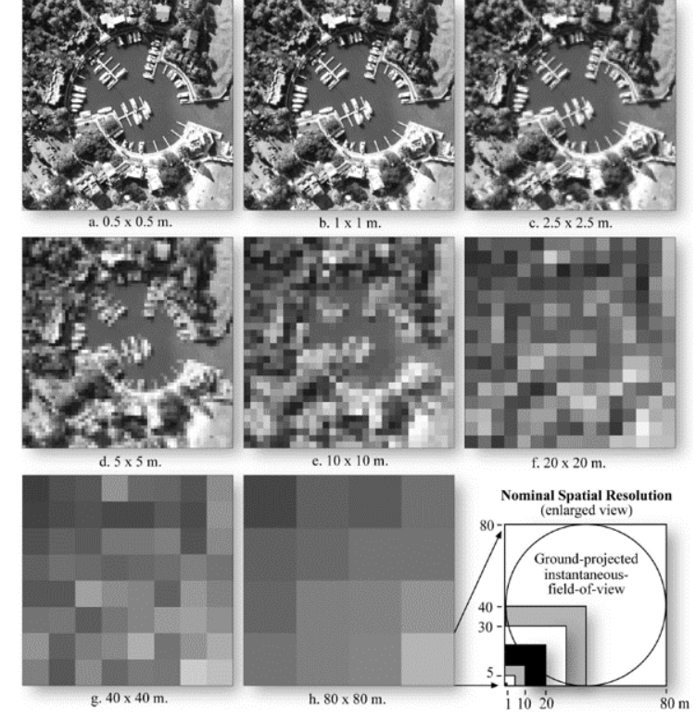
Rezolucioni hapësinor
Distanca minimale midis dy objekteve ngjitur ose madhësia minimale e një objekti, që mund të zbulohet nga një pajisje sensore në distancë. Kryesisht njerëzit i referohen kësaj si madhësia e piksellit në tokë.
Ja se si duket kjo për secilën prej këtyre rezolucioneve hapësinore. 20 metra x 20 metër është afër imazheve të Landsat. Ndërsa numri i metrave për pixel zvogëlohet, madje edhe në rezolucionin e nëntë, tregohen më shumë detaje.

Slide 21
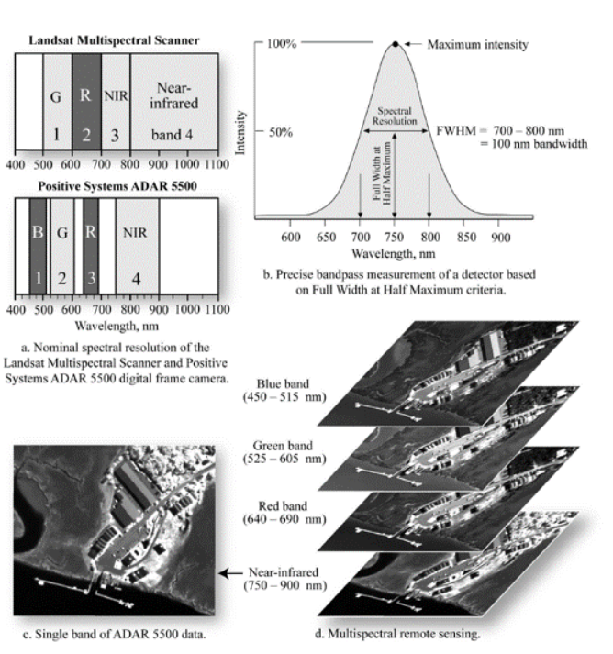
Rezolucioni spektral
I referohet gjerësisë së brezave spektrale në një sistem sensori në distancë. Numri i pjesëve të spektrit, i vetmi RS i tij, një brez ose Landsat dhe merrni gjashtë pjesë të ndryshme të spektrit. Ata kanë disa sensorë që mund të matin 122 breza të ndryshëm të quajtur hiperspektralë. Në konceptualizimin e tij më themelor, rezolucioni spektral i referohet se sa pjesë të ndryshme të spektrit mund të matë një instrument sensor në distance.

Slide 22
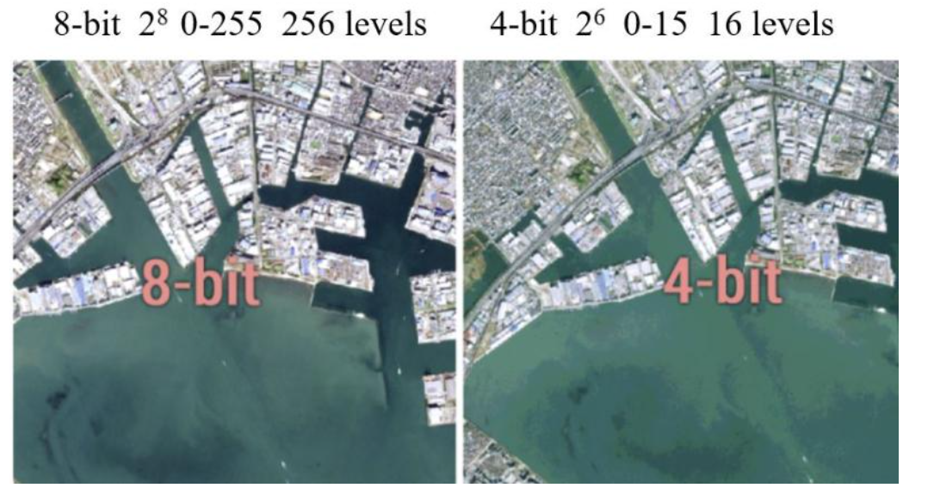
Rezolucioni radiometrik
Numri i niveleve dixhitale ose (thellësia e bitit) perdoren për të regjistruar informacionin e mbledhur nga një pajisje me sensor në distancë.
Me posht mund ta shohim ndryshimin që mund të bëjë kjo. Rezolucioni radiografik i imazhit 4 bit në të djathtë. Blu, jeshile ose e kuqe ka një vlerë 0-16. Nëse e rrit atë deri në 256, vlera rezolucionin e thellësisë së bitit, mund të shoh shumë më tepër model dhe t'i shoh gjërat më mirë, veçanërisht modele të tjera graduese pranë dhe ujit. Më shumë qartësi e objekteve në zonat urbane dhe ndriçimi i veçorive të ndryshme kontraston më mirë.
Dallimi ndermjet 2 imazheve permes R.radiometrik

Slide 23
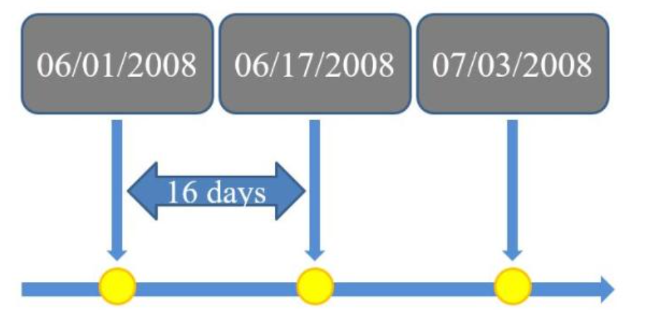
Rezolucioni temporal (kohor)
Rezolucioni kohor tipik i Landsat. Ky rezolucion në thelb tregon se sa shpesh një sensor satelitor sheh një vendndodhje të caktuar në sipërfaqen e Tokës. Disa janë të përditshme, dhe disa ditë ose javë ndërmjet vëzhgimeve.
I referohet frekuencës me të cilën mund të merren imazhet me sensorë në distancë të një zone të caktuar gjeografike.
Intervali kohor ndërmjet imazhit të përsëritur/kthimit. Sa ditë duhet të pres për mbikalimin tjetër? Zakonisht 16 ditë.

Slide 24
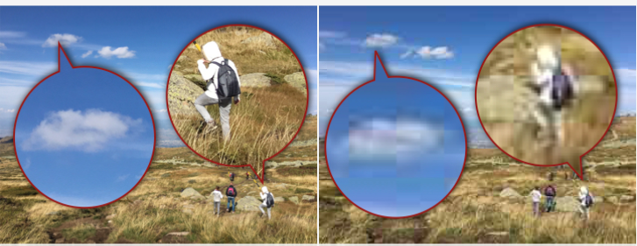
Pikselli
Rezolucioni hapesinor si një nga parametrat me të rendsishëm të sensorëve ka lidhje të ngushtë njesinë-bazë të imazhit të quajtur piksell. Por nuk janë e njejta gjë.
Siç është thënë më lart, imazhet satelitore përfitohen nga bashkësia matricore me elemente piktorale shifrore (digjitale), të përkufizuar si piksellë
Pikselli është njësia më e vogël dhe unike në një imazh. Në pikëpamje gjeometrike piksellet imazhor konkretizohen si katrorë dhe përfaqesojnë një copëz sipërfaqeje tokësore (ose të një objekti) në një imazh.
Për këtë është e rendësishme të vëmë në dukje dallimin ndërmjet madhësisë së piksellit dhe rezolucionit hapësinor: ato nuk janë të këmbyshme pra nuk mund ta zëvendësojne njëra-tjetrën. Kështu në qoftë se një sensor e ka rezolucionin hapësinor 15 metra dhe imazhi i përftuar nga ky sensor do të paraqitej në menyrë digjitale duke pasur parasysh vlerën e saktë të rezolucionit, atëherë qdo piksell në këtë imazh do të perfaqësonte një sipërfaqe katrori prej 15 m x 15 m në Tokë.

Slide 25
Shkalla
Siq dihet, shkalla shpreh raportin e një gjatesie në imazh apo në hartë ndaj largësise në sipërfaqen tokësore. Ky raport është i vërtetë edhe për imazhet satelitore. Pra edhe për imazhet mund të gjykohet si në harta. Në qoftë se do të jepej shkalla e një imazhi p.sh.: 1:100 000 dhe madhësia e një objekti në imazh të ishte 1cm, atëherë ky objekt në natyrë do të ishte 100 000cm (1km).
Imazhet klasifikohen në shkallë të madhe apo të vogel në të njejtën menyrë si dhe hartat topografike. Keshtu, imazhi me shkallë 1:100 000 konsiderohet me shkallë të vogël, ndërsa imazhi me shkallë 1:5 000 me shkallë të madhe. Gjatë hartografimit, duke u nisur nga raporti i madhësis së piksellit ndaj rezolucionit, si dhe duke marrë parasysh saktësine grafike të hartës sipas shkallës, del se madhësia e piksellit duhet të jetë e barabartë ose më e vogel se sa ky gabim i lejuar grafik (i rilevimit).
Nga të gjitha këto del që hartografimi për shembull në shkallë 1:5 000 është i mundshëm nga imazhe me madhësi pikselli 0.7m, ose hartografimi në shkallë 1:10 000 është i mundshëm nga imazhe me madhësi pikselli 1m.

Slide 26
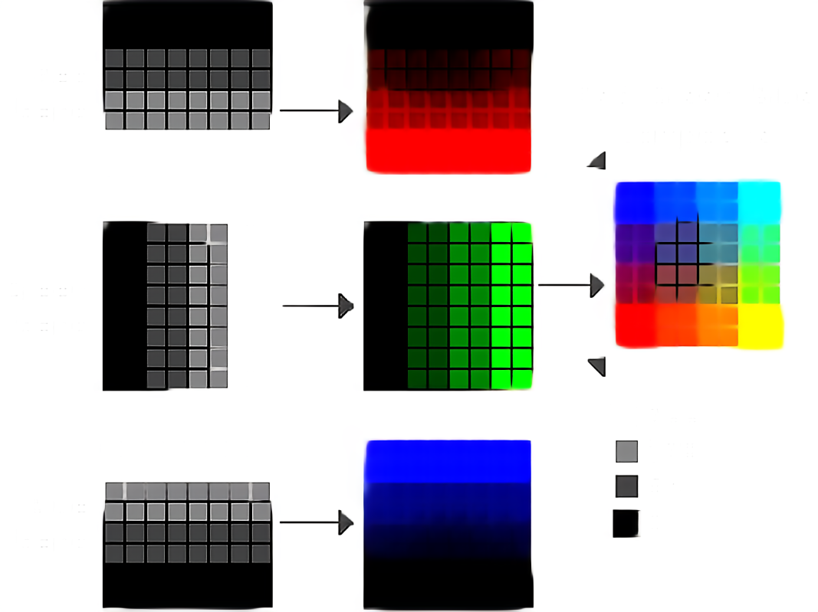
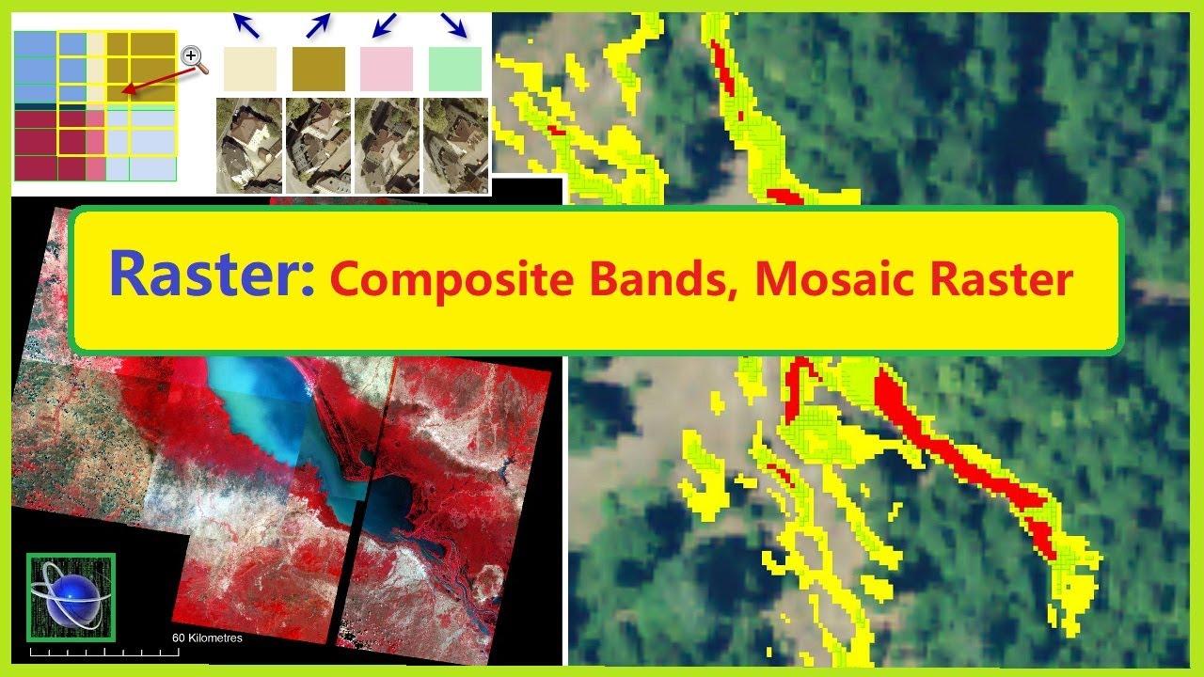
Numri i bandave te sensorit
Detektoret jane elemente baze per ndertimin e sistemeve sensorale ne teledeteksion. Ato karakterizohen nga nje ser parametrash plotesimi I te cilave ne menyre optimale e ne koleracion edhe me konfiguracionin orbital jep imazhe me cilesore.
Sa me I madh qe eshte numri I detektoreve aq me shume mundesi ka per realizimin e parametrave te sensorit ne tersi dhe nderkohe kjo rrit ne veçanti mundesine e marrjes sa me shume te dhenave nga Toka: pra te me shume fotoneve. Nga kjo mund te vime ne konkluzion se rritja e numrit te tyre lejon ndertimin e me shume bandave te SE.

Slide 27
Ese- Karakteristikat e sateliteve me te njohur

